Slide 1
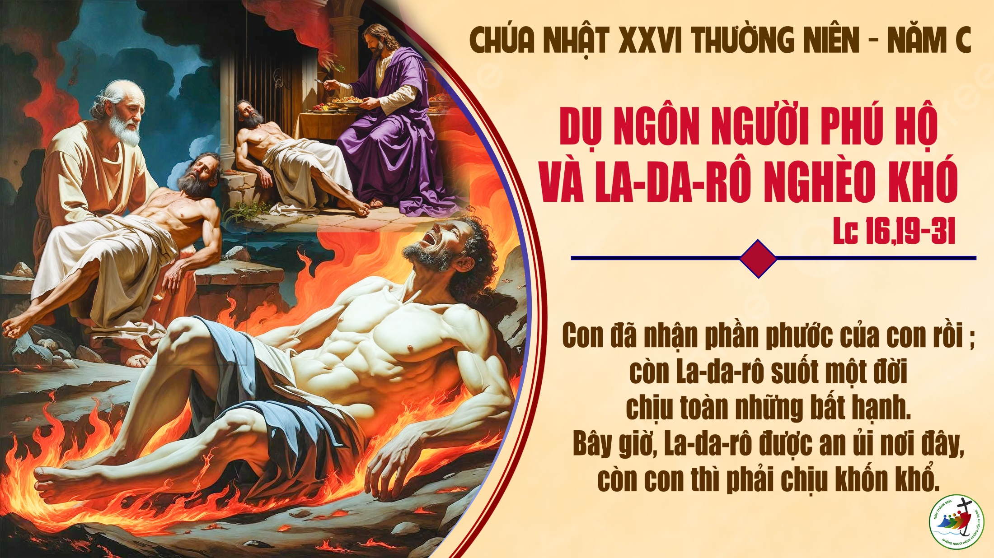

Slide 2


Slide 3
Lạy Cha trên trời/ Xin cho ơn đức tin mà Cha ban tặng chúng con/ trong Chúa Giêsu Kitô Con Cha/ và Anh của chúng con/ cùng ngọn lửa đức ái được thắp lên trong tâm hồn chúng con bởi Chúa Thánh Thần/

Slide 4
khơi dậy trong chúng con niềm hy vọng hồng phúc/ hướng về Nước Cha trị đến/ Xin ân sủng Cha biến đổi chúng con/ thành những người miệt mài vun trồng hạt giống Tin Mừng/

Slide 5
Ước gì những hạt giống ấy/ biến đổi từ bên trong nhân loại và toàn thể vũ trụ này/ trong khi vững lòng mong đợi trời mới đất mới/ lúc mà quyền lực Sự Dữ sẽ bị đánh bại/ và vinh quang Cha sẽ chiếu sáng muôn đời/

Slide 6
Xin cho ân sủng của Năm Thánh này/ khơi dậy trong chúng con/ là Những Người Lữ Hành Hy Vọng/ niềm khao khát kho tàng ở trên trời/ đồng thời cũng làm lan tỏa trên khắp thế giới/

Slide 7
niềm vui và sự bình an của Đấng Cứu Chuộc chúng con/ Xin tôn vinh và ngợi khen Cha là Thiên Chúa chúng con/ Cha đáng chúc tụng mãi muôn đời. Amen.

Slide 9
Ca Nhập Lễ
TÔI MỪNG VUI
Lm. Kim Long

Slide 10
Đk: Tôi mừng vui mỗi khi nghe nhủ rằng: Nào ta tiến lên đền thờ Thiên Chúa. Ðây Gia-Liêm, ta dừng chân ngắm cửa tiền đường. Ôi thành thánh vinh quang.

Slide 11
Tk1: Đây Gia-Liêm thành đô luôn vững bền với tháng năm. Người người cùng mừng vui, dâng lễ vật ca tụng Chúa Trời.

Slide 12
Đk: Tôi mừng vui mỗi khi nghe nhủ rằng: Nào ta tiến lên đền thờ Thiên Chúa. Ðây Gia-Liêm, ta dừng chân ngắm cửa tiền đường. Ôi thành thánh vinh quang.

Slide 13
Tk2: Muôn dân xum họp đây nơi thánh điện hương ngát bay. Vạn lòng cùng vui say, ơn Chúa tràn ứ trong chốn này.

Slide 14
Đk: Tôi mừng vui mỗi khi nghe nhủ rằng: Nào ta tiến lên đền thờ Thiên Chúa. Ðây Gia-Liêm, ta dừng chân ngắm cửa tiền đường. Ôi thành thánh vinh quang.

Slide 16
KINH VINH DANH
Ca Lên Đi 2

Slide 17
Chủ tế: Vinh danh Thiên Chúa trên các tầng trời. Và bình an dưới thế, bình an dưới thế cho người thiện tâm.

Slide 18
Chúng con ca ngợi Chúa. Chúng con chúc tụng Chúa. Chúng con thờ lạy Chúa. Chúng con tôn vinh Chúa. Chúng con cảm tạ Chúa vì vinh quang cao cả Chúa.

Slide 19
Lạy Chúa là Thiên Chúa, là Vua trên trời, là Chúa Cha toàn năng. Lạy Con Một Thiên Chúa, Chúa Giê-su Ki-tô.

Slide 20
Lạy Chúa là Thiên Chúa, là Chiên Thiên Chúa, là Con Đức Chúa Cha. Chúa xoá tội trần gian, xin thương, xin thương, xin thương xót chúng con.

Slide 21
Chúa xoá tội trần gian, Xin nhận lời chúng con cầu khẩn. Chúa ngự bên hữu Đức Chúa Cha, xin thương, xin thương, xin thương xót chúng con.

Slide 22
Vì lạy Chúa Giê-su Ki-tô, chỉ có Chúa là Đấng Thánh, chỉ có Chúa là Chúa, chỉ có Chúa là Đấng Tối Cao, cùng Đức Chúa Thánh Thần trong vinh quang Đức Chúa Cha. A-men. A-men.

Slide 23
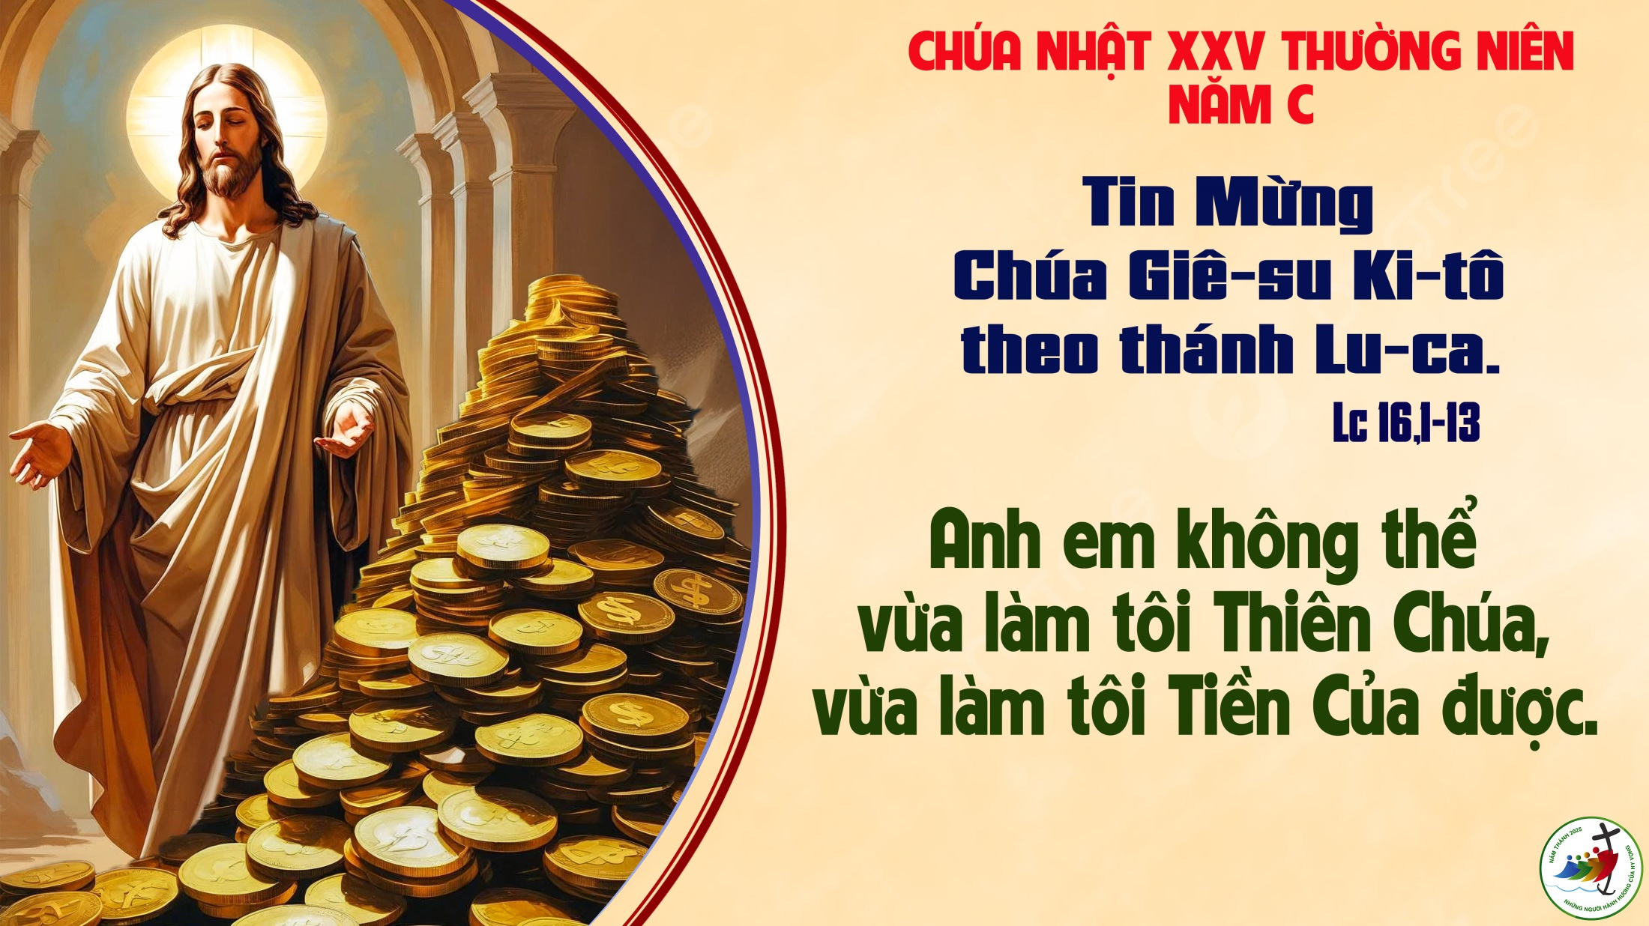

Slide 24
KINH VINH DANH

Slide 25
Chủ tế: Vinh danh Thiên Chúa trên các tầng trời.
A+B: Và bình an dưới thế cho người thiện tâm.

Slide 26
A: Chúng con ca ngợi Chúa.
B: Chúng con chúc tụng Chúa.
A: Chúng con thờ lạy Chúa.
B: Chúng con tôn vinh Chúa.

Slide 27
A: Chúng con cảm tạ Chúa vì vinh quang cao cả Chúa.
B: Lạy Chúa là Thiên Chúa, là Vua trên trời, là Chúa Cha toàn năng.

Slide 28
A: Lạy con một Thiên Chúa, Chúa Giêsu Kitô.
B: Lạy Chúa là Thiên Chúa, là Chiên Thiên Chúa là Con Đức Chúa Cha.

Slide 29
A: Chúa xóa tội trần gian, xin thương xót chúng con.
B: Chúa xóa tội trần gian, xin nhậm lời chúng con cầu khẩn.

Slide 30
A: Chúa ngự bên hữu Đức Chúa Cha, xin thương xót chúng con.
B: Vì lạy Chúa Giêsu Kitô, chỉ có Chúa là Đấng Thánh.

Slide 31
Chỉ có Chúa là Chúa, chỉ có Chúa là đấng tối cao.
A+B: Cùng Đức Chúa Thánh Thần trong vinh quang Đức Chúa Cha.
Amen.

Slide 33
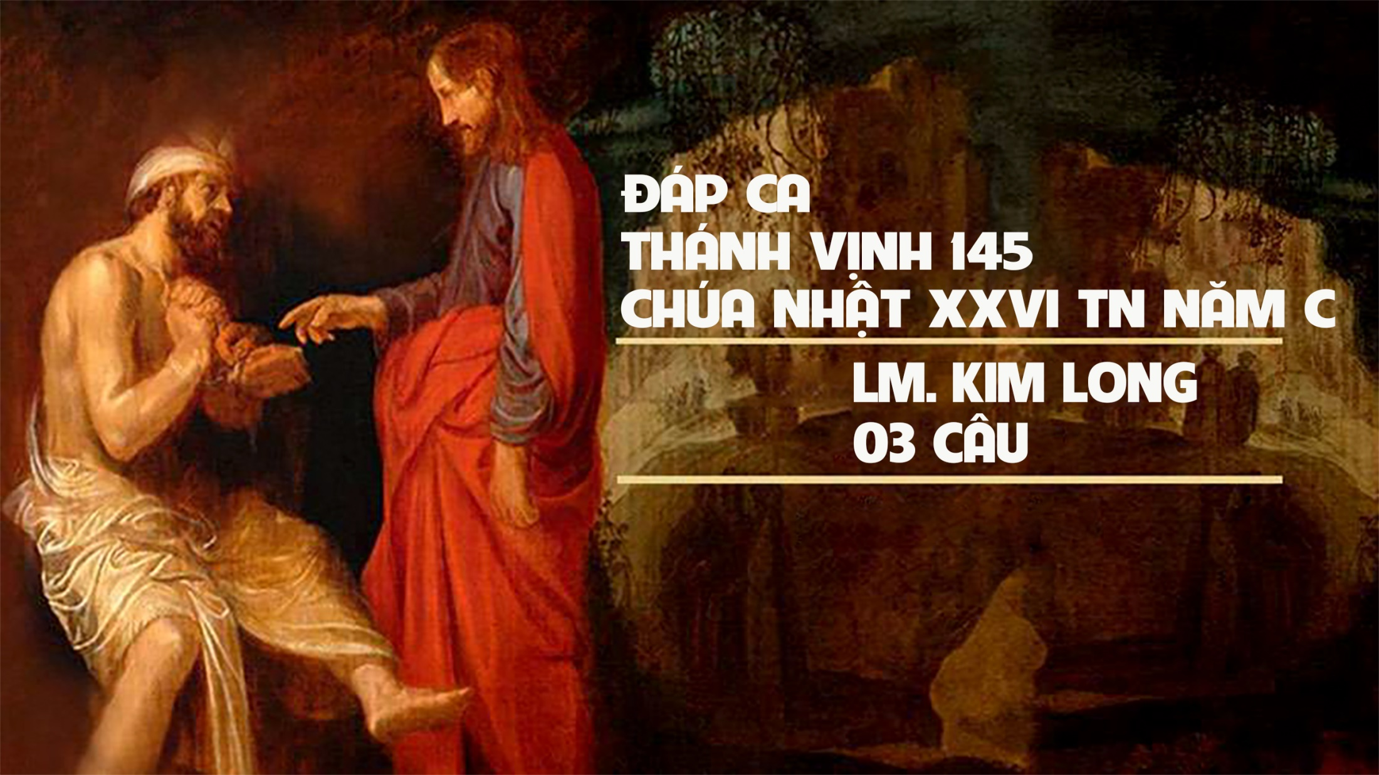

Slide 34
Đk: Hồn tôi hỡi, nào chúc tụng Chúa đi.

Slide 35
Tk1: Ngài minh xét những ai bị ức oan, kẻ tù tội ra tay cứu độ liền. Ngài cũng thương ban lương thực mà nuôi kẻ khó nghèo.

Slide 36
Đk: Hồn tôi hỡi, nào chúc tụng Chúa đi.

Slide 37
Tk2: Ngài mở mắt những kẻ bị tối đui, kẻ bị dìm ra tay Chúa vực dậy. Và Chúa yêu thương những người hằng luôn sống chính trực. Ngài cũng không quên bang trợ kiều dân nấp bóng Ngài.

Slide 38
Đk: Hồn tôi hỡi, nào chúc tụng Chúa đi.

Slide 39
Tk3: Mọi mưu tính ác nhân Ngài phá tan. Chúa độ trì cô nhi với quả phụ. Ngài nắm trong tay vương quyền ngàn muôn kiếp vững bền. Này hỡi Si-on, Chúa Trời là Vua thống lãnh hoài.

Slide 40
Đk: Hồn tôi hỡi, nào chúc tụng Chúa đi.

Slide 41
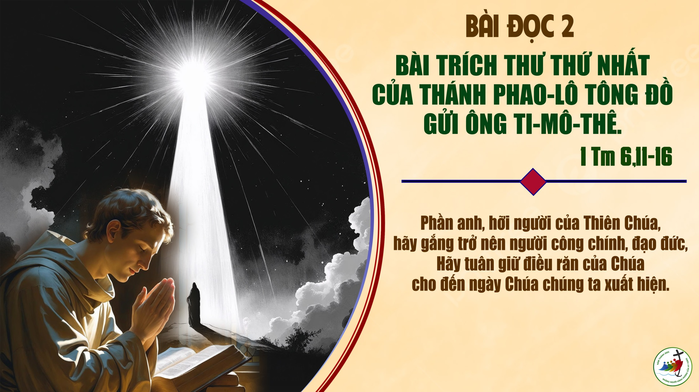

Slide 42
Chúa Giê-su Ki-tô vốn giầu sang phú quí nhưng đã trở nên khó nghèo, và dùng sự khó nghèo của mình làm cho anh em trở nên giàu sang.
Alleluia-alleluia:
Alleluia.

Slide 44
KINH TIN KÍNH

Slide 45
Tôi tin kính một Thiên Chúa là Cha toàn năng, Đấng tạo thành trời đất, muôn vật hữu hình và vô hình.

Slide 46
Tôi tin kính một Chúa Giêsu Kitô, Con Một Thiên Chúa, Sinh bởi Đức Chúa Cha từ trước muôn đời.

Slide 47
Người là Thiên Chúa bởi Thiên Chúa, Ánh Sáng bởi Ánh Sáng, Thiên Chúa thật bởi Thiên Chúa thật,

Slide 48
được sinh ra mà không phải được tạo thành, đồng bản thể với Đức Chúa Cha: nhờ Người mà muôn vật được tạo thành.

Slide 49
Vì loài người chúng ta và để cứu độ chúng ta, Người đã từ trời xuống thế.

Slide 50
Bởi phép Đức Chúa Thánh Thần, Người đã nhập thể trong lòng Trinh Nữ Maria, và đã làm người.

Slide 51
Người chịu đóng đinh vào thập giá vì chúng ta, thời quan Phongxiô Philatô; Người chịu khổ hình và mai táng, ngày thứ ba Người sống lại như lời Thánh Kinh.

Slide 52
Người lên trời, ngự bên hữu Đức Chúa Cha, và Người sẽ lại đến trong vinh quang để phán xét kẻ sống và kẻ chết, Nước Người sẽ không bao giờ cùng.

Slide 53
Tôi tin kính Đức Chúa Thánh Thần là Thiên Chúa và là Đấng ban sự sống, Người bởi Đức Chúa Cha và Đức Chúa Con mà ra,

Slide 54
Người được phụng thờ và tôn vinh cùng với Đức Chúa Cha và Đức Chúa Con: Người đã dùng các tiên tri mà phán dạy.

Slide 55
Tôi tin Hội Thánh duy nhất thánh thiện công giáo và tông truyền.

Slide 56
Tôi tuyên xưng có một Phép Rửa để tha tội. Tôi trông đợi kẻ chết sống lại và sự sống đời sau. Amen.

Slide 57


Slide 58
Ca Dâng Lễ
Cùng Tiến Dâng
Nguyên Kha

Slide 59
Tk1: Xin Chúa sai sứ thần dâng lễ vật này lên trước Thiên Nhan. Đây lễ vật tinh tuyền lễ vật vô giá đoàn con dâng Chúa Thiên Tòa.

Slide 60
Đk: Cùng tiến dâng lên, cùng tiến dâng lên này rượu với (i -a) bánh thơm. Cùng tiến dâng lên tiến dâng Gia-vê thân xác tâm hồn.

Slide 61
Tk2: Con ước mong tâm hồn trinh trong tinh tuyền như bánh con dâng. Như hoa huệ trắng ngần hương trầm nghi ngút nhẹ bay lên cõi Thiên Đàng.

Slide 62
Đk: Cùng tiến dâng lên, cùng tiến dâng lên này rượu với (i -a) bánh thơm. Cùng tiến dâng lên tiến dâng Gia-vê thân xác tâm hồn.

Slide 65
Ca Nguyện Hiệp Lễ
Ladarô và Người Phú Hộ
Huỳnh Minh Kỳ

Slide 66
Tk1: Người phú hộ sống trong giàu có gấm vóc lụa là yến tiệc linh đình, còn La-da-ra-rô một đời khốn khổ mình đầy ghẻ chốc mơ được tấm bánh.

Slide 67
***: Nhưng ai hay giữa bao con người luôn phân chia giữa giàu với nghèo, một ngày sẽ đến chẳng kịp hối tiếc vì người vô tâm sống không tình thương.

Slide 68
Đk: Hỡi người chớ luôn hững hờ mở rộng vòng tay chia sẻ tình thương cho người cùng khốn. Vì khi đóng cửa tâm hồn bởi những ích kỷ là ta chết trong cõi hư vô.

Slide 69
Tk2: Cuộc sống này chóng qua người hỡi tích lũy đời này sẽ chẳng được gì, vì khi cho đi là được giàu có mở của lòng ra ta sẽ được sống.

Slide 70
***: Luôn quan tâm giúp ai khốn cùng dang đôi tay với người bất hạnh, mở lòng bác ái dủ tình thương xót người cô thân khát khao tình thương.

Slide 71
Đk: Hỡi người chớ luôn hững hờ mở rộng vòng tay chia sẻ tình thương cho người cùng khốn. Vì khi đóng cửa tâm hồn bởi những ích kỷ là ta chết trong cõi hư vô.

Slide 72
Tk3: Dù có giàu chắc chi hạnh phúc dẫu có nghèo hèn chắc gì đau khổ, bởi ai cao sang mà long khép kín thì chẳng thấy Chúa nơi người đói khát.

Slide 73
***: Yêu anh em với tim quảng đại trao cho nhau hết cả tấm lòng, từng ngày cuộc sống mở lòng tiếp đón người nghèo khó với cả tình yêu.

Slide 74
Đk: Hỡi người chớ luôn hững hờ mở rộng vòng tay chia sẻ tình thương cho người cùng khốn. Vì khi đóng cửa tâm hồn bởi những ích kỷ là ta chết trong cõi hư vô.

Slide 75
Tk4: Người phú hộ sống trong gìau có gấm vóc lụa là yến tiệc linh đình, còn La-da-ra-rô một đời khốn khổ mình đầy ghẻ chốc mơ được tấm bánh.

Slide 76
***: Nhưng ai hay giữa bao con người luôn phân chia giữa giàu với nghèo, một ngày sẽ đến chẳng kịp hối tiếc vì người vô tâm sống không tình thương.

Slide 77
Đk: Hỡi người chớ luôn hững hờ mở rộng vòng tay chia sẻ tình thương cho người cùng khốn. Vì khi đóng cửa tâm hồn bởi những ích kỷ là ta chết trong cõi hư vô.

Slide 79
Ca Kết Lễ
Mẹ Đầy Ơn Phúc
Lm. Thành Tâm

Slide 80
Đk: Hỡi Mẹ đầy ơn phúc đời đời diễm phúc Chúa ở cùng Mẹ. Hỡi Mẹ đầy ơn phúc là người diễm phúc đã sinh Con Chúa Trời.

Slide 81
***: Hỡi Mẹ đầy ơn phúc Mẹ hằng cứu giúp xin cứu giúp con. Trên đường đời con đi gặp nhiều gian nguy Mẹ chớ quên con.

Slide 82
Tk1: Mẹ được ơn trinh thai đẹp xinh nào ai sánh bằng. Là vầng trăng đêm thu trong sáng chiếu soi dương trần.

Slide 83
***: Là mùa xuân muôn hoa tươi thắm tỏa lan muôn phương. Là tình thương bao la dung thứ những khi lỗi lầm.

Slide 84
Đk: Hỡi Mẹ đầy ơn phúc đời đời diễm phúc Chúa ở cùng Mẹ. Hỡi Mẹ đầy ơn phúc là người diễm phúc đã sinh Con Chúa Trời.

Slide 85
***: Hỡi Mẹ đầy ơn phúc Mẹ hằng cứu giúp xin cứu giúp con. Trên đường đời con đi gặp nhiều gian nguy Mẹ chớ quên con.

